Slide 1
Песня Ветра
«Дружелюбие»: классный час в начальной школе по фильму Е. Дубровской
Автор: Ю.А. ДАНИЛОВА
воспитатель, учитель русского языка и литературы
ГКООУ «Медновская санаторная школа-интернат»
с. Медное Калининского района Тверской области

Slide 2
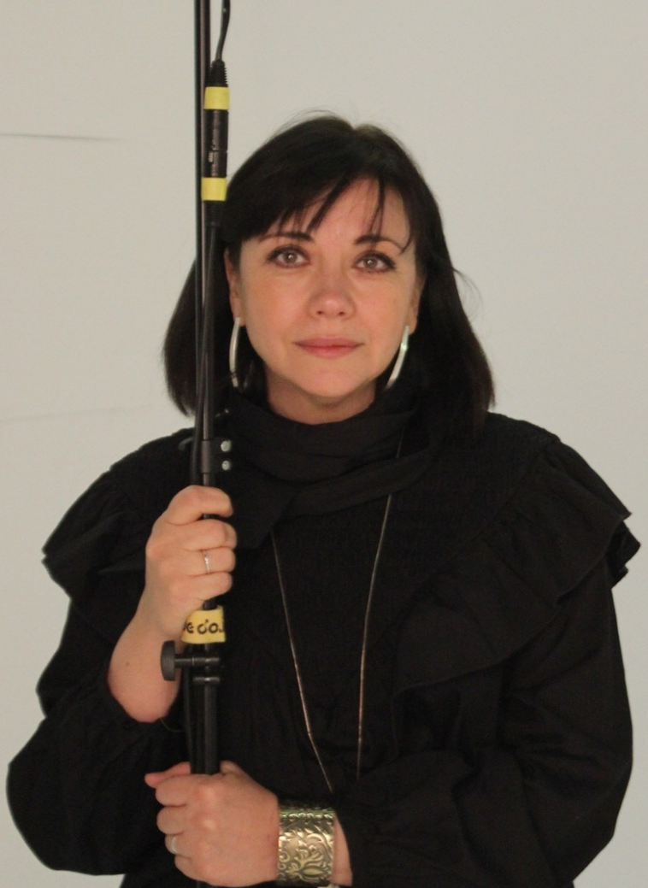
Елена Дубровская
писатель, режиссер,
сценарист (С.-Петербург)

Slide 3
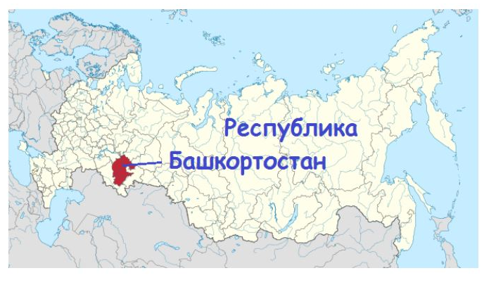

Slide 4
Дружелюбие –
дружеское расположение, доброжелательное отношение
к кому-либо.

Slide 5
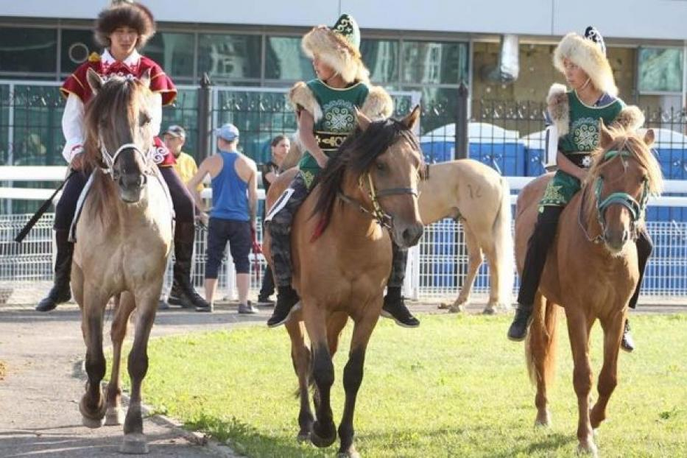
Джигит - наездник, отличающийся отвагою, выносливостью, стойкостью, искусством управлять конём и владеть оружием

Slide 6
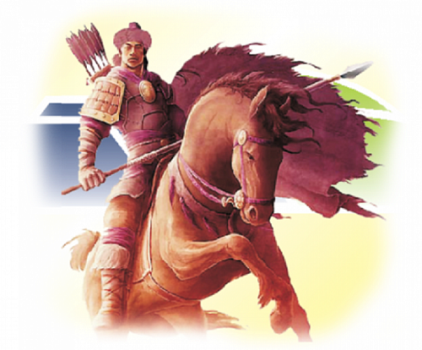
Батыр - выдающийся воин у тюркских и монгольских народов, фольклорный персонаж.

Slide 7
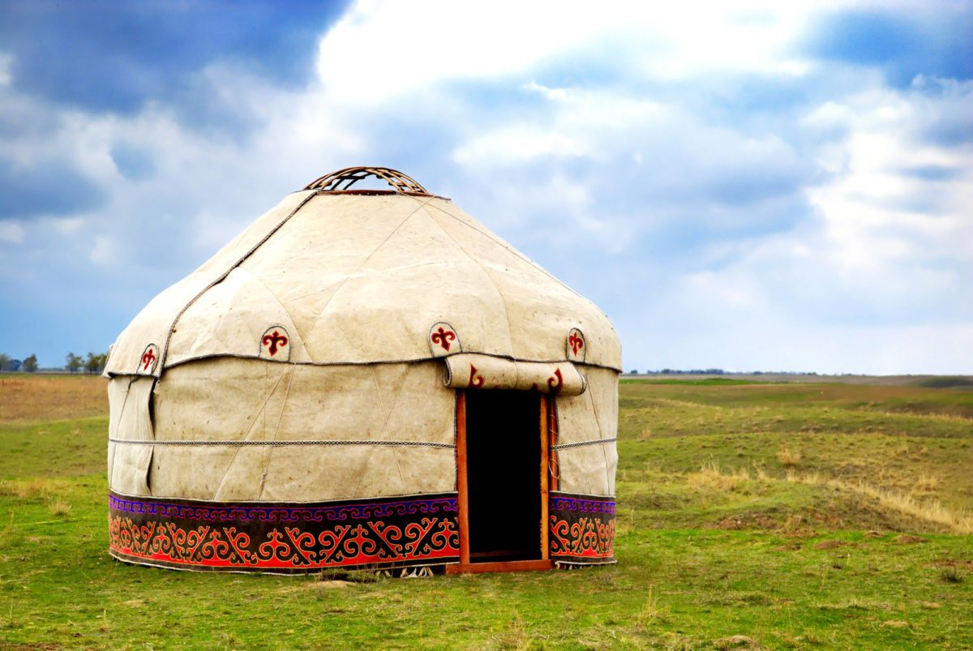
Юрта - переносное жилище с войлочным покрытием у кочевых народов.

Slide 8
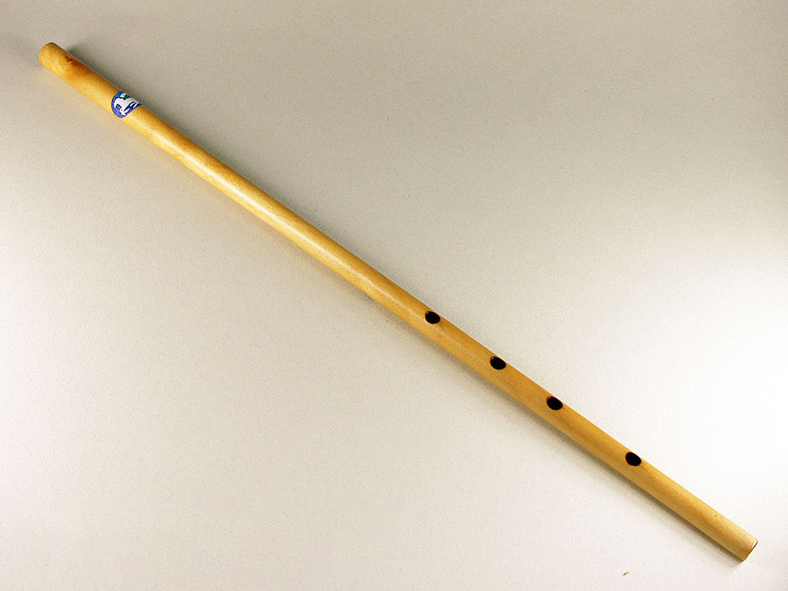
Курай - башкирский и татарский духовой музыкальный инструмент

Slide 9
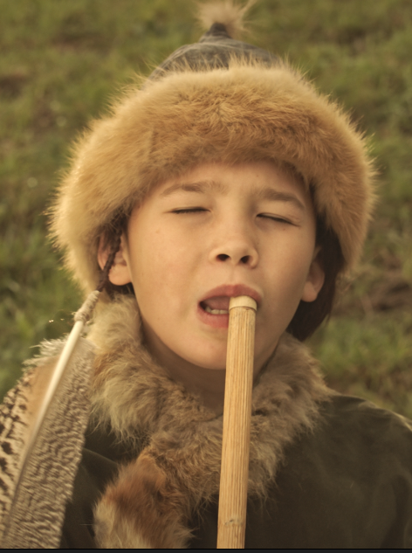
«Пусть вся твоя боль уйдет с твоей песней. Пусть ветер подхватит твою песню и разнесет по всем Уральским горам. И если у кого-то такая же боль, ветер унесет и ее. Люди будут слушать твои песни и помнить, что все мы едины — природа и человек. Все мы — часть одного…»

Slide 10
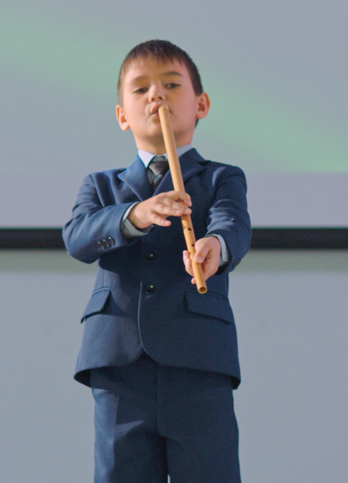
Посмотрите, ветер забрал песню!

Slide 11
Рефлексия:
Напишите отзыв о фильме, дома нарисуйте иллюстрацию к эпизоду, который вам понравился больше всего.

